Slide 1
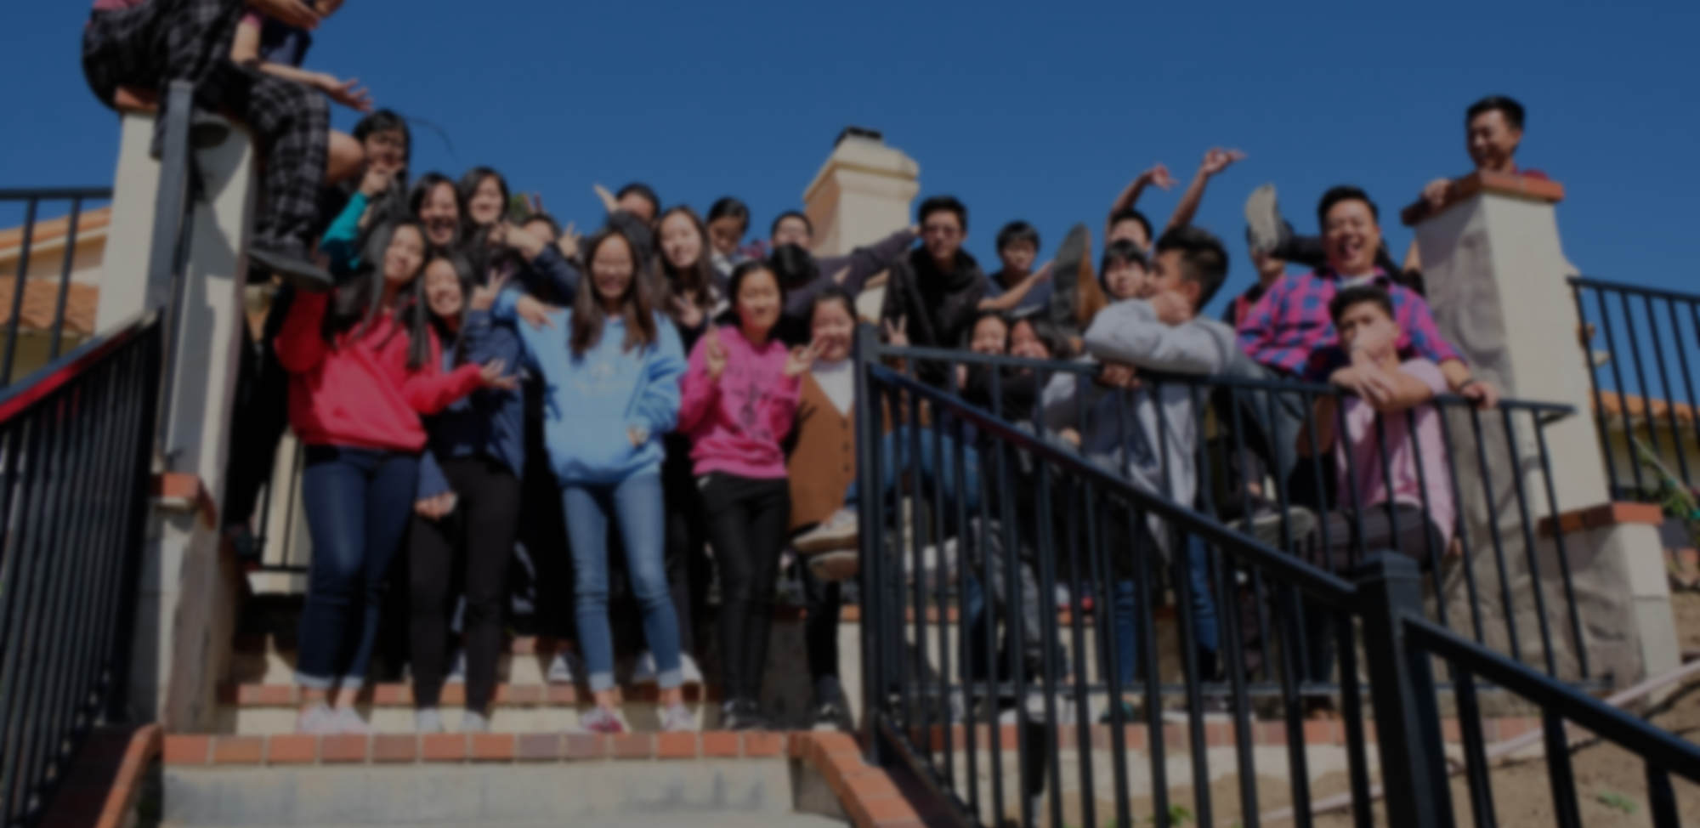
Adopted into the Family of God 被收養進入神的家庭 Ephesians 以弗所書 1:3-7 Pastor Alex Liu 劉以信長老
2020-10-18

Slide 2
“Adoption begins with the parent’s initiative, not with the child’s invitation.”
“收养始于父母，并非始于孩子”

Slide 3
Ephesians 以 弗 所 書 1:3
Blessed be the God and Father of our Lord Jesus Christ, who has blessed us in Christ with every spiritual blessing in the heavenly places,
願 頌 讚 歸 與 我 們 主 耶 穌 基 督 的 父 神 ！ 他 在 基 督 裡 曾 賜 給 我 們 天 上 各 樣 屬 靈 的 福 氣 ：

Slide 4
Ephesians 以 弗 所 書 1:4
even as he chose us in him before the foundation of the world, that we should be holy and blameless before him.
就 如 神 從 創 立 世 界 以 前 ， 在 基 督 裡 揀 選 了 我 們 ， 使 我 們 在 他 面 前 成 為 聖 潔 ， 無 有 瑕 疵 ；

Slide 5
Ephesians 以 弗 所 書 1:5
In love he predestined us for adoption to himself as sons through Jesus Christ, according to the purpose of his will,
又 因 愛 我 們 ， 就 按 著 自 己 意 旨 所 喜 悅 的 ， 預 定 我 們 藉 著 耶 穌 基 督 得 兒 子 的 名 分 ，

Slide 6
Ephesians 以 弗 所 書 1:6
to the praise of his glorious grace, with which he has blessed us in the Beloved.
使 他 榮 耀 的 恩 典 得 著 稱 讚 ； 這 恩 典 是 他 在 愛 子 裡 所 賜 給 我 們 的 。

Slide 7
Ephesians 以 弗 所 書 1:7
In him we have redemption through his blood, the forgiveness of our trespasses, according to the riches of his grace,
我 們 藉 這 愛 子 的 血 得 蒙 救 贖 ， 過 犯 得 以 赦 免 ， 乃 是 照 他 豐 富 的 恩 典 。

Slide 8
Ephesians 以 弗 所 書 1:3
Blessed be the God and Father of our Lord Jesus Christ, who has blessed us in Christ with every spiritual blessing in the heavenly places,
願 頌 讚 歸 與 我 們 主 耶 穌 基 督 的 父 神 ！ 他 在 基 督 裡 曾 賜 給 我 們 天 上 各 樣 屬 靈 的 福 氣 ：

Slide 9
Ephesians 以 弗 所 書 1:4
even as he chose us in him before the foundation of the world, that we should be holy and blameless before him.
就 如 神 從 創 立 世 界 以 前 ， 在 基 督 裡 揀 選 了 我 們 ， 使 我 們 在 他 面 前 成 為 聖 潔 ， 無 有 瑕 疵 ；

Slide 10
Ephesians 以 弗 所 書 1:7
In him we have redemption through his blood, the forgiveness of our trespasses, according to the riches of his grace,
我 們 藉 這 愛 子 的 血 得 蒙 救 贖 ， 過 犯 得 以 赦 免 ， 乃 是 照 他 豐 富 的 恩 典 。

Slide 11
Being a part of God’s family has nothing to do with what you have done, but it has everything to do with what Christ has done!
成为神家庭中的一员和你所做的毫无关系，而是和基督所做的息息相关

Slide 12
Pray for them, pray for yourself, that we too might walk in the newness of life! (Rom 6:4)
为他们祷告，为你们自己祷告，希望我们的一举一动有新生的样式！（罗马书6:4）

